Slide 1
Universidad de las Fuerzas Armadas- ESPE
Proyecto de Grado
Previo a la obtención de título de Licenciado en Ciencias Navales
Sistema de propulsión del Buque Escuela Guayas y su operación en el Crucero Internacional 2012 en la ruta Cádiz- La Coruña, propuesta de empleo óptimo
BRICAP Freddy Antonio García Arévalo

Slide 2
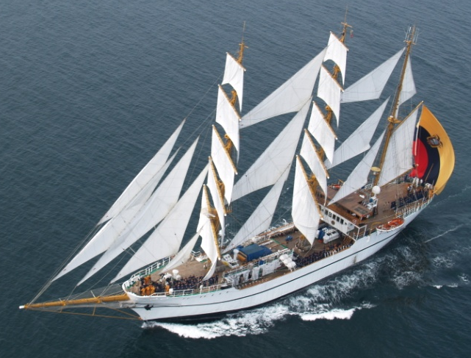
Escuela Superior Naval
Sistema de propulsión del Buque Escuela Guayas y su operación en el Crucero Internacional 2012 en la ruta Cádiz- La Coruña, propuesta de empleo óptimo
INTRODUCCIÓN
ANÁLISIS
CAPÍTULO I: FUNDAMENTACIÓN TEÓRICA.
CAPÍTULO II: ANÁLISIS SITUACIONAL.
CAPÍTULO III: ANÁLISIS EMPLEO ÓPTIMO SISTEMA DE PROPULSIÓN PRINCIPAL RUTA CÁDIZ-LA CORUÑA.
CONCLUSIONES
RECOMENDACIONES

Slide 3
Sistema de propulsión del Buque Escuela Guayas y su operación en el Crucero Internacional 2012 en la ruta Cádiz- La Coruña, propuesta de empleo óptimo
PROPÓSITO
Optimizar el empleo del sistema de propulsión principal mediante el análisis de su funcionamiento en el crucero internacional BESGUA 2012 en la ruta Cádiz- La Coruña.
INTRODUCCIÓN
ANÁLISIS
CONCLUSIONES
RECOMENDACIONES

Slide 4
Sistema de propulsión del Buque Escuela Guayas y su operación en el Crucero Internacional 2012 en la ruta Cádiz- La Coruña, propuesta de empleo óptimo
NECESIDAD O PROBLEMA
EL SISTEMA DE PROPULSIÓN PRINCIPAL REQUIERE PARA TRABAJAR DE PARÁMETROS DE OPERACIÓN NORMALES QUE DEBEN SER OPTIMIZADOS CON LA FINALIDAD DE NO CONSUMIR GRANDES CANTIDADES DE COMBUSTIBLE O EVITAR DESGASTES PREMATUROS DE SUS ELEMENTOS MECÁNICOS.
INTRODUCCIÓN
ANÁLISIS
CONCLUSIONES
RECOMENDACIONES

Slide 5
Sistema de propulsión del Buque Escuela Guayas y su operación en el Crucero Internacional 2012 en la ruta Cádiz- La Coruña, propuesta de empleo óptimo
CAPÍTULO I
FUNDAMENTACIÓN TEÓRICA
BUQUE ESCUELA GUAYAS
BUQUE DE PROPULSIÓN MECÁNICA
MOTOR DE COMBUSTIÓN INTERNA
BUQUE DE PROPULSIÓN A VELA
PRINCIPIO DE FUNCIONAMIENTO
INTRODUCCIÓN
ANÁLISIS
CONCLUSIONES
RECOMENDACIONES

Slide 6
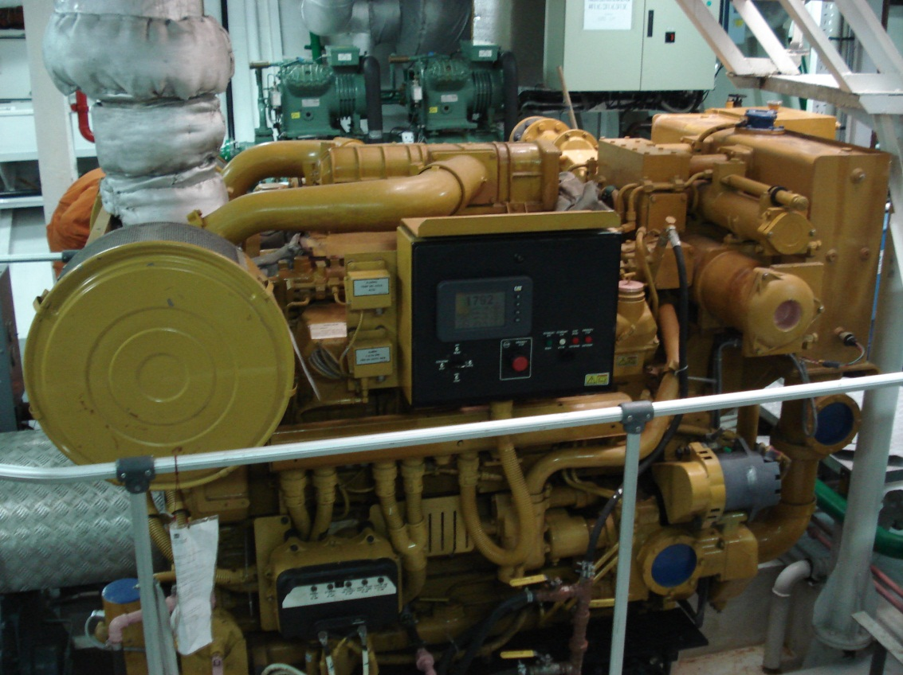
Sistema de propulsión del Buque Escuela Guayas y su operación en el Crucero Internacional 2012 en la ruta Cádiz- La Coruña, propuesta de empleo óptimo
CAPÍTULO I
FUNDAMENTACIÓN TEÓRICA
BUQUE DE PROPULSIÓN MECÁNICA
Propulsión a vapor
Propulsión por motores
Propulsión por turbina de gas
INTRODUCCIÓN
ANÁLISIS
CONCLUSIONES
RECOMENDACIONES

Slide 7
Sistema de propulsión del Buque Escuela Guayas y su operación en el Crucero Internacional 2012 en la ruta Cádiz- La Coruña, propuesta de empleo óptimo
CAPÍTULO I
FUNDAMENTACIÓN TEÓRICA
DESPLAZAMIENTO ACCIÓN DEL VIENTO
CONJUNTO DE VELAS
CONDICIONES METEREOLÓGICAS
BUQUE DE PROPULSIÓN A VELA
INTRODUCCIÓN
ANÁLISIS
CONCLUSIONES
RECOMENDACIONES

Slide 8
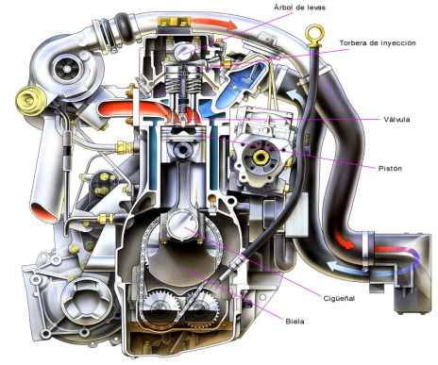
Sistema de propulsión del Buque Escuela Guayas y su operación en el Crucero Internacional 2012 en la ruta Cádiz- La Coruña, propuesta de empleo óptimo
CAPÍTULO I
FUNDAMENTACIÓN TEÓRICA
MOTOR DE COMBUSTIÓN INTERNA
TRANSFORMA ENERGÍA TÉRMICA
EN ENERGÍA MECÁNICA
COMBUSTIÓN DENTRO DE ELLOS
INTRODUCCIÓN
ANÁLISIS
CONCLUSIONES
RECOMENDACIONES

Slide 9
Sistema de propulsión del Buque Escuela Guayas y su operación en el Crucero Internacional 2012 en la ruta Cádiz- La Coruña, propuesta de empleo óptimo
CAPÍTULO II
ANÁLISIS SITUACIONAL
Parámetros de operación normales del sistema de propulsión principal del BESGUA
Temperatura del refrigerante del motor
Presión de aceite del motor
Temperatura de aceite de la transmisión
Presión de aceite de la transmisión
Temperatura del postenfriador
Presión diferencial del filtro de aceite
Presión diferencial del filtro de combustible
Factor de carga
INTRODUCCIÓN
ANÁLISIS
CONCLUSIONES
RECOMENDACIONES

Slide 10
Sistema de propulsión del Buque Escuela Guayas y su operación en el Crucero Internacional 2012 en la ruta Cádiz- La Coruña, propuesta de empleo óptimo
CAPÍTULO II
ANÁLISIS SITUACIONAL
Parámetros de operación normales en la ruta Cádiz- La Coruña
 | TEMP. REFRIGERANTE DEL MOTOR | PRESIÓN ACEITE DEL MOTOR | TEMP. ACEITE DE LA TRANSMISIÓN | PRESIÓN ACEITE DE LA TRANSMISIÓN | TEMP. DEL POSTENFRIADOR | FACTOR DE CARGA
DÍA 1 | - | - | - | - | - | -
DÍA 2 | 185°F | 62 PSI | 110°F | 320 PSI | 95°F | 34
DÍA 3 | 183°F | 62 PSI | 110°F | 320 PSI | 93°F | 32
DÍA 4 | 183°F | 62 PSI | 108°F | 320 PSI | 93°F | 30
DÍA 5 | 183°F | 65 PSI | 90°F | 330 PSI | 84°F | 33
DÍA 6 | - | - | - | - | - | -
DÍA 7 | 183°F | 62 PSI | 110°F | 310 PSI | 90°F | 25
DÍA 8 | 183°F | 62 PSI | 108°F | 320 PSI | 90°F | 31
INTRODUCCIÓN
ANÁLISIS
CONCLUSIONES
RECOMENDACIONES

Slide 11
Sistema de propulsión del Buque Escuela Guayas y su operación en el Crucero Internacional 2012 en la ruta Cádiz- La Coruña, propuesta de empleo óptimo
CAPÍTULO III
ANÁLISIS EMPLEO ÓPTIMO SISTEMA DE PROPULSIÓN PRINCIPAL RUTA CÁDIZ-LA CORUÑA
ANÁLISIS EMPLEO SISTEMA PROPULSIÓN PRINCIPAL
 | NAVEGACIÓN | OBSERVACIONES
DÍA 1 | A VELA | -
DÍA 2 | MMPP | NORMAL
DÍA 3 | MMPP | NORMAL
DÍA 4 | MMPP | NORMAL
DÍA 5 | MMPP | NORMAL
DÍA 6 | A VELA | -
DÍA 7 | MMPP | ANORMAL
DÍA 8 | MMPP | NORMAL
INTRODUCCIÓN
ANÁLISIS
CONCLUSIONES
RECOMENDACIONES

Slide 12
Sistema de propulsión del Buque Escuela Guayas y su operación en el Crucero Internacional 2012 en la ruta Cádiz- La Coruña, propuesta de empleo óptimo
CAPÍTULO III
ANÁLISIS EMPLEO ÓPTIMO SISTEMA DE PROPULSIÓN PRINCIPAL RUTA CÁDIZ-LA CORUÑA
Empleo óptimo sistema de propulsión principal
TIPO NAVEGACIÓN | CANTIDAD DÍAS | PORCENTAJE | OBSERVACIONES
DÍAS NAVEGACIÓN A VELA | 2 | 25%
DÍAS NAVEGACIÓN MMPP CONDICIONES NORMALES | 5 | 62.5%
DÍAS NAVEGACIÓN MMPP CONDICIONES ANORMALES | 1 | 12.5% | DÍA 7 PARÁMETROS DEL FACTOR DE CARGA NO FUERON LOS CORRECTOS DE ACUERDO A MANUALES TÉCNICOS.
TOTAL DÍAS | 8 | 100%
INTRODUCCIÓN
ANÁLISIS
CONCLUSIONES
RECOMENDACIONES

Slide 13
Sistema de propulsión del Buque Escuela Guayas y su operación en el Crucero Internacional 2012 en la ruta Cádiz- La Coruña, propuesta de empleo óptimo
CAPÍTULO III
ANÁLISIS EMPLEO ÓPTIMO SISTEMA DE PROPULSIÓN PRINCIPAL RUTA CÁDIZ-LA CORUÑA
INTRODUCCIÓN
ANÁLISIS
CONCLUSIONES
RECOMENDACIONES

Slide 14
Sistema de propulsión del Buque Escuela Guayas y su operación en el Crucero Internacional 2012 en la ruta Cádiz- La Coruña, propuesta de empleo óptimo
CAPÍTULO III
ANÁLISIS EMPLEO ÓPTIMO SISTEMA DE PROPULSIÓN PRINCIPAL RUTA CÁDIZ-LA CORUÑA
ANÁLISIS CONDICIONES METEOROLÓGICAS Y OCEANOGRÁFICAS FAVORABLES O DESFAVORABLES
DÍA | CONDICIONES METEREOLÓGICAS FAVORABLES/ DESFAVORABLES | UTILIZACIÓN VELAS | OBSERVACIONES
1 | FAVORABLES | SI | Ideal para uso velas
2 | DESFAVORABLES | NO | Dirección Viento inadecuada
3 | DESFAVORABLES | NO | Fuerza Viento baja
4 | DESFAVORABLES | NO | Dirección Viento inadecuada
5 | FAVORABLES | SI | Ideal para uso velas
6 | FAVORABLES | SI | Ideal para uso velas
7 | DESFAVORABLES | NO | Fuerza viento baja
8 | DESFAVORABLES | NO | Fuerza viento baja
INTRODUCCIÓN
ANÁLISIS
CONCLUSIONES
RECOMENDACIONES

Slide 15
Sistema de propulsión del Buque Escuela Guayas y su operación en el Crucero Internacional 2012 en la ruta Cádiz- La Coruña, propuesta de empleo óptimo
CAPÍTULO III
ANÁLISIS EMPLEO ÓPTIMO SISTEMA DE PROPULSIÓN PRINCIPAL RUTA CÁDIZ-LA CORUÑA
INTRODUCCIÓN
ANÁLISIS
CONCLUSIONES
RECOMENDACIONES

Slide 16
Sistema de propulsión del Buque Escuela Guayas y su operación en el Crucero Internacional 2012 en la ruta Cádiz- La Coruña, propuesta de empleo óptimo
CAPÍTULO III
ANÁLISIS EMPLEO ÓPTIMO SISTEMA DE PROPULSIÓN PRINCIPAL RUTA CÁDIZ-LA CORUÑA
PROPUESTA DE EMPLEO ÓPTIMO
días DE navegación totales | 8
DÍAS DE NAVEGACIÓN EMPLEANDO SISTEMA DE PROPULSIÓN PRINCIPAL | 6
DÍAS CON PARÁMETROS ÓPTIMOS DE OPERACIÓN DEL SISTEMA DE PROPULSIÓN PRINCIPAL | 5
PARÁMETROS DE OPERACIÓN ÓPTIMOS EN LA RUTA CÁDIZ- LA CORUÑA | TEMPERATURA DE REFRIGERANTE DEL MOTOR: 183°F PRESIÓN ACEITE DEL MOTOR: 62 PSI TEMPERATURA ACEITE DE LA TRANSMISIÓN: 110° F PRESIÓN ACEITE DE LA TRANSMISIÓN: 310 PSI TEMPERATURA DEL POSTENFRIADOR: 90 ° F
INTRODUCCIÓN
ANÁLISIS
CONCLUSIONES
RECOMENDACIONES

Slide 17
Sistema de propulsión del Buque Escuela Guayas y su operación en el Crucero Internacional 2012 en la ruta Cádiz- La Coruña, propuesta de empleo óptimo
CAPÍTULO III
ANÁLISIS EMPLEO ÓPTIMO SISTEMA DE PROPULSIÓN PRINCIPAL RUTA CÁDIZ-LA CORUÑA
CANT. DÍAS | CONSUMO COMBUSTIBLE PLANIFICADO (GAL) | CONSUMO COMBUST. (GAL) | DIFERENCIA (GAL) | PORCENTAJE EXCESO CONSUMO (%) | RPM | GASTO NO PLANIFICADO ($6.00)
DÍA 1 | 480 | - | 480 |  | 1500 RPM
DÍA 2 | 480 | 556 | -76 | 15.83 | 1500 RPM | $456.00
DÍA 3 | 480 | 804 | -324 | 67.50 | 1500 RPM | $1,994.00
DÍA 4 | 480 | 512 | -32 | 6.67 | 1500 RPM | $192.00
DÍA 5 | 480 | 1136 | -656 | 136.67 | 1500 RPM | $3,936.00
DÍA 6 |  | 244 | -244 |  |  | $1,464.00
DÍA 7 |  | 216 | -216 |  |  | $1,296.00
DÍA 8 |  | 220 | -220 |  |  | $1,320.00
 | 2400 | 3688 | -1288 | 53.67 |  | $7,728.00
INTRODUCCIÓN
ANÁLISIS
CONCLUSIONES
RECOMENDACIONES

Slide 18
Sistema de propulsión del Buque Escuela Guayas y su operación en el Crucero Internacional 2012 en la ruta Cádiz- La Coruña, propuesta de empleo óptimo
CONCLUSIONES
El empleo del sistema de propulsión en el BESGUA fue adecuado y eficiente en la ruta Cádiz-La Coruña lo que permitió alternar su uso con el velamen de la unidad, siendo esta una navegación apropiada durante el período de análisis.
El análisis y diagnóstico de los parámetros de operación normales permitió evaluar el empleo y eficiencia del sistema de propulsión principal en la ruta Cádiz- La Coruña, mediante la recolección de datos de su operación para asegurar en futuras navegaciones una fuente de consulta para la planificación de futuros cruceros internacionales.
INTRODUCCIÓN
ANÁLISIS
CONCLUSIONES
RECOMENDACIONES

Slide 19
Sistema de propulsión del Buque Escuela Guayas y su operación en el Crucero Internacional 2012 en la ruta Cádiz- La Coruña, propuesta de empleo óptimo
RECOMENDACIONES
Utilizar la información obtenida en este trabajo para la planificación de futuros cruceros internacionales del BESGUA en esta ruta, en lo que tiene que ver con las condiciones meteorológicas y oceanográficas y los parámetros de operación del sistema de propulsión principal.
INTRODUCCIÓN
ANÁLISIS
CONCLUSIONES
RECOMENDACIONES

Slide 20
Sistema de propulsión del Buque Escuela Guayas y su operación en el Crucero Internacional 2012 en la ruta Cádiz- La Coruña, propuesta de empleo óptimo
RECOMENDACIONES
Recolectar en una bitácora los datos observados del sistema de propulsión principal para el Departamento de Ingeniería del BESGUA de los principales puertos visitados y otra bitácora similar con los tipos de vientos, corrientes, temperatura del mar, altura de ola, etc. que le sirvan al Departamento de Operaciones, siendo esta información soporte y se pueda comparar con lo que se va a encontrar en las ayudas a la navegación escritas o en la web.
Llevar un registro escrito histórico de los principales puertos que ha visitado el BESGUA de tal forma que se utilicen los parámetros de operación normales del sistema de propulsión principal al momento de realizar una planificación más exacta para su uso.
INTRODUCCIÓN
ANÁLISIS
CONCLUSIONES
RECOMENDACIONES

Slide 21
Universidad de las Fuerzas Armadas- ESPE
Proyecto de Grado
Previo a la obtención de título de Licenciado en Ciencias Navales
Sistema de propulsión del Buque Escuela Guayas y su operación en el Crucero Internacional 2012 en la ruta Cádiz- La Coruña, propuesta de empleo óptimo
BRICAP Freddy Antonio García Arévalo

